Slide 1
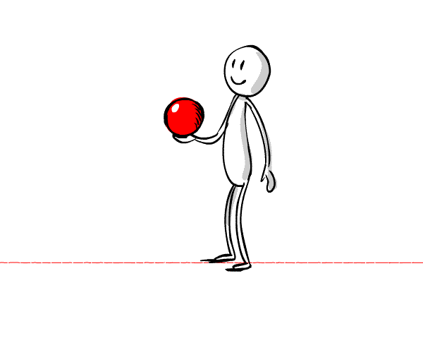
إن المعرفة لم تعد قوة في عصر السرعة والانترنت والكمبيوتر إنما تطبيق المعرفة هو القوة

Slide 2
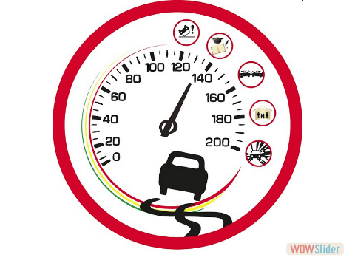
الربط
مع الرياضيات
الدرس الأول
الحركة

Slide 3

هل الاجسام في الكون ثابتة أم متحركة ؟

Slide 4


حركات الأجسام التي تشاهدها يومياً يمكن وصفها بالطريقة نفسها .
الأهمية

Slide 5
نشاط
استراتيجية جدول التعلم
kwl
باستخدام استراتيجية جدول التعلم ماذا تتوقعين أن نتعلم عن درس اليوم ؟
ماذا تعلمت | ماذا اريد أن اعرف | ماذا اعرف

Slide 6
كيف نعرف أن الجسم في حالة حركة ؟

Slide 7


الفكرة العامة
توصف حركة الأجسام بالتعبير عن سرعاتها

Slide 8

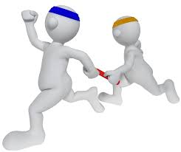
الفكرة الرئيسية
الحركة
هي تغير في الموضع .

Slide 9

المفردات الجديدة
المترادفات والمعاني
الإزاحة
السرعة
السرعة المتوسطة
السرعة اللحظية
السرعة المتجهة
مراجعة المفردات :
المتر :
وحدة قياس المسافة في النظام الدولي للوحدات ويرمز له بالرمز م .

Slide 10

افتحي مسرد المصطلحات لتتعرفي على معنى المفردة الجديدة
ثم سجليها في دفتر العلوم

Slide 11
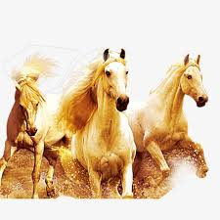
الأهداف
توضح المقصود بكل المسافة والسرعة والسرعة المتجهة .
تقارن بين المسافات والأزاحة .
تمثل الحركة بيانياً .

Slide 12
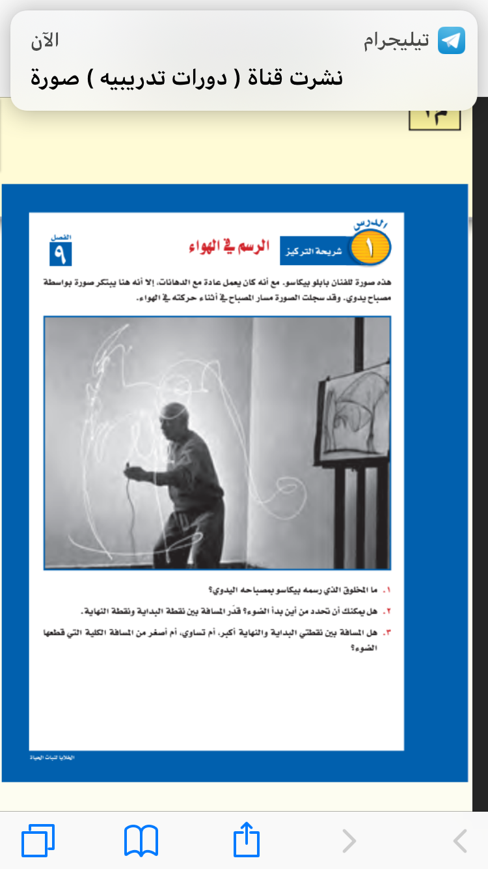
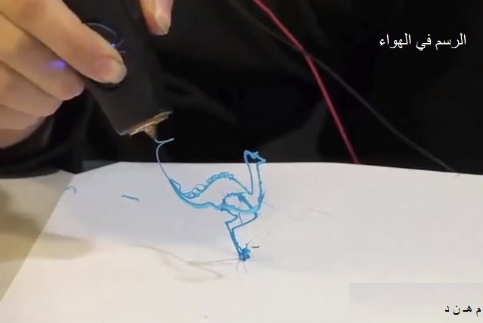
شريحة التركيز
ماذا تلاحظين في الصورة التي أمامك ؟

Slide 13
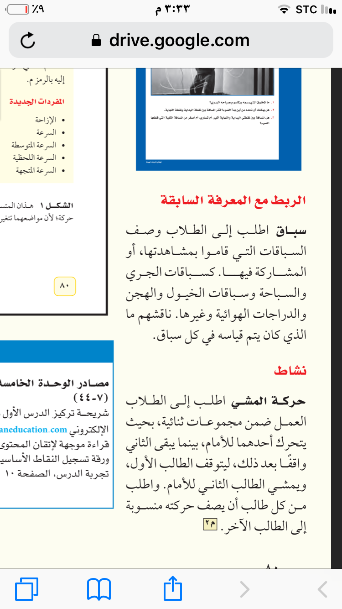
الربط مع المعرفة السابقة

Slide 14
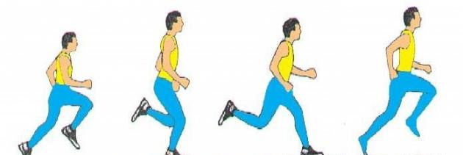
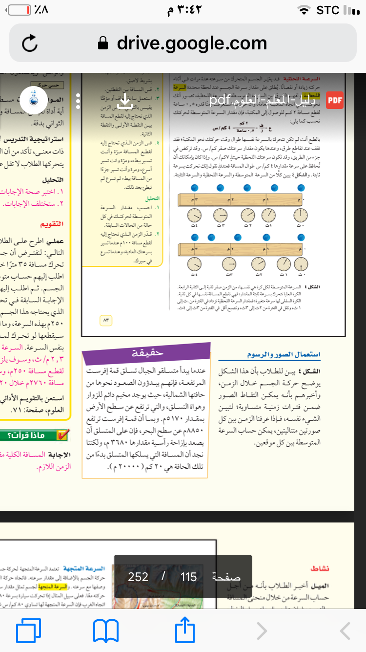
قراءة فردية صامته ص 81
عنوان : الحركة النسبية
كتابة أسئلة في 3 اتجاهات
استراتيجية جيكسو
قراءة فردية صامته ص 81
عنوان : المسافة والإزاحة
كتابة أسئلة في 3 اتجاهات

Slide 15
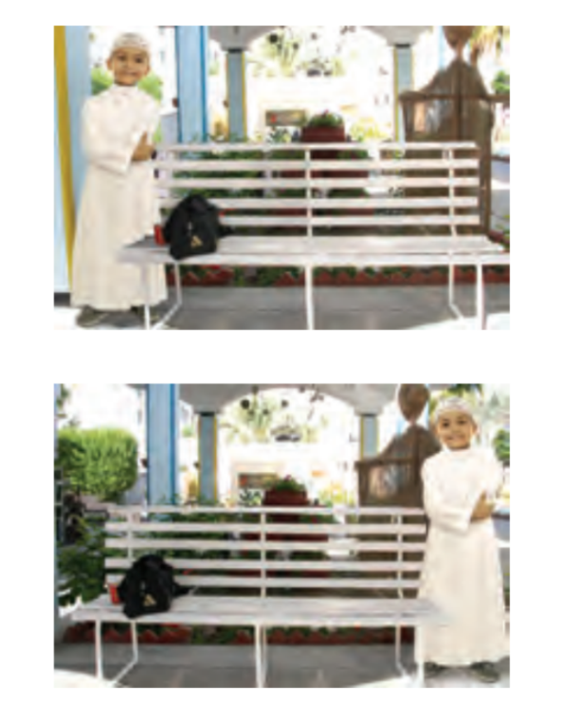
تقويم مرحلي
ماذا قرأتي
كيف تعلم أن جسماً ما غير موضعه ؟

Slide 16
تقويم مرحلي
متى يكون الجسم متحرك
A
B
C
إذا تغير موضعه
إذا تغير حجمه
إذا تغير شكلة

Slide 17
تقويم مرحلي
البعد بين نقطة البداية ونقطة النهاية
A
B
C
D
المسافة
السرعة
الإزاحة
الحركة النسبية

Slide 18

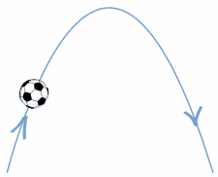
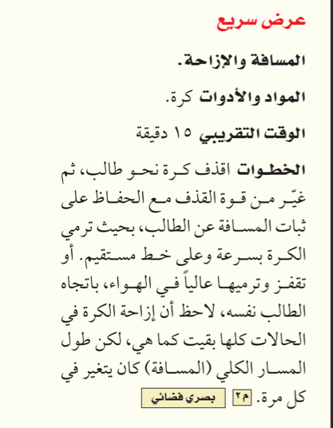
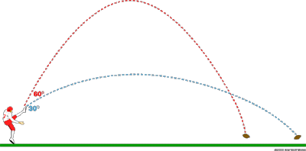
عرض سريع
الهدف : تقارن بين المسافة والإزاحة

Slide 19
تقويم مرحلي
هي البعد المستقيم بين نقطة البداية ونقطة النهاية مع تحديد اتجاه الحركة
A
B
C
المسافة
السرعة
الإزاحة

Slide 20
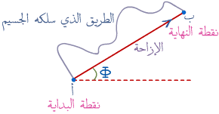
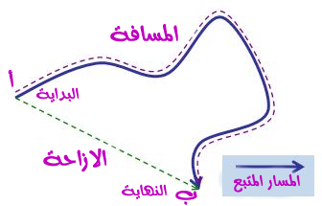
تقويم مرحلي
باستخدام منظم مهارة المقارنة والمقابلة
قارني بين الإزاحة و المسافة ؟
المسافة
الإزاحة

Slide 21
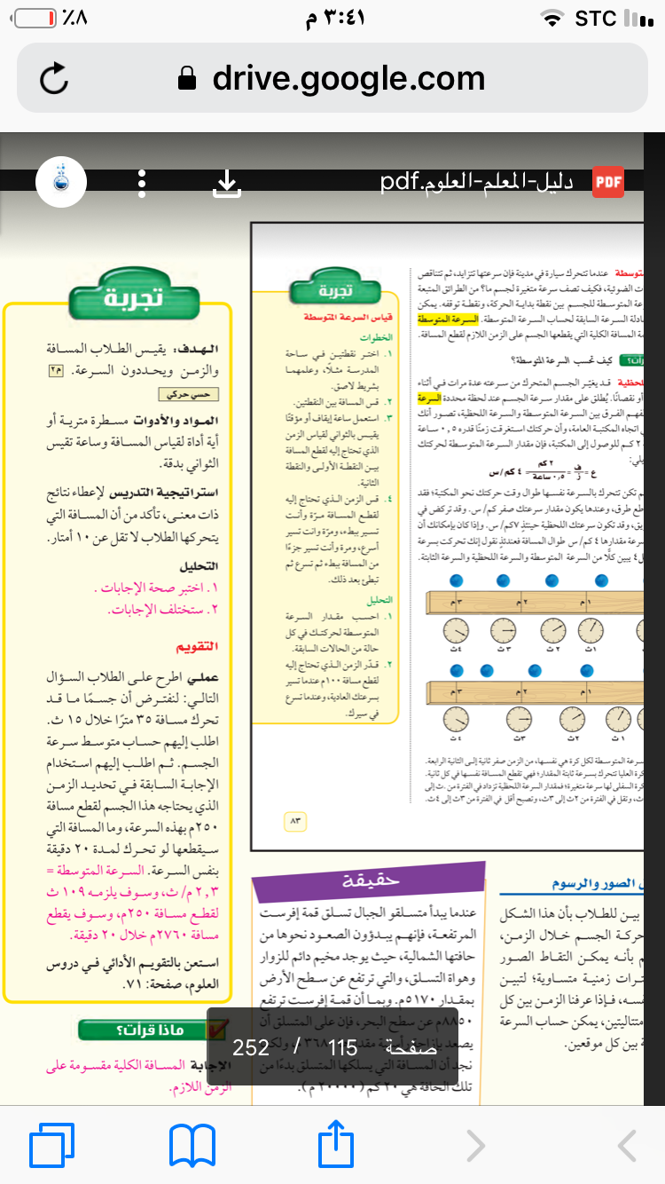
نشاط تقويمي للخبرات السابقة
الهدف : توجد العلاقة بين السرعة والمسافة والزمن
المدة :4 دقائق
آلية التنفيذ : مناقشة داخل المجموعة
المواد والأدوات اللازمة : دفتر العلوم
إن رجلاً يسكن على بعد ثلاثة شوارع من المكتبة العامة، وأراد أن يستعير كتاباً عن الفيزياء، فإذا خرج من منزله ماشياً عند الساعة 3:00 مساءً، ووصل إلى مدخل المكتبة عند الساعة 3:23 مساءً، وبعد أن انتهى من استعارة الكتاب في الساعة 3:30 مساءً قرر العودة إلى منزله بواسطة سيارة أُجرة بدل أن يعود مشياً على الأقدام، وبالفعل وصل في تمام الساعة 3:40 مساءً.
بالتعاون مع أفراد مجموعتك دوني ملاحظاتك على المثال السابق ثم أجيبي عن الأسئلة التالية :
ما الفكرة العامة التي خرجت بها ؟
عددي أنواع السرعة من خلال خبراتك السابقة ؟

Slide 22
حل معادلة بسيطة
تطبيق
الرياضيات
باستخدام استراتيجية ١،٢،٤
تدريب رقم ١ صـ 82

Slide 23
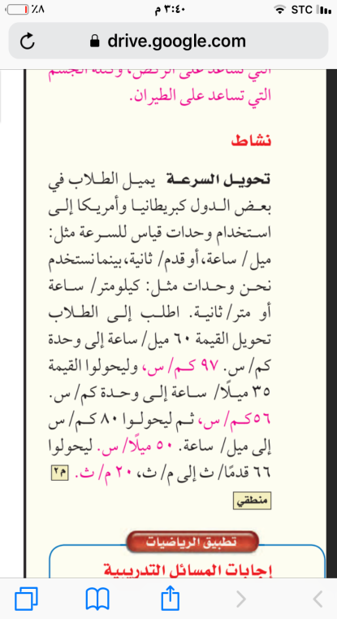
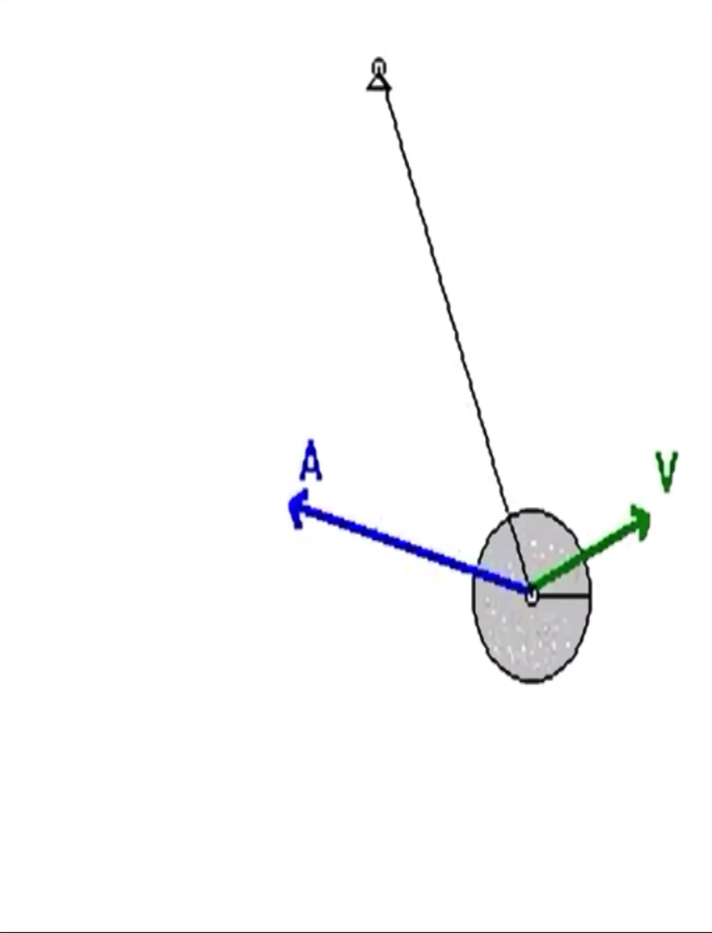

Slide 24
القراءة الموجهة
قراءة فردية صامته ص 83
عنوان : السرعة المتوسطة
باستخدام منظم القراءة التحليلية

Slide 25
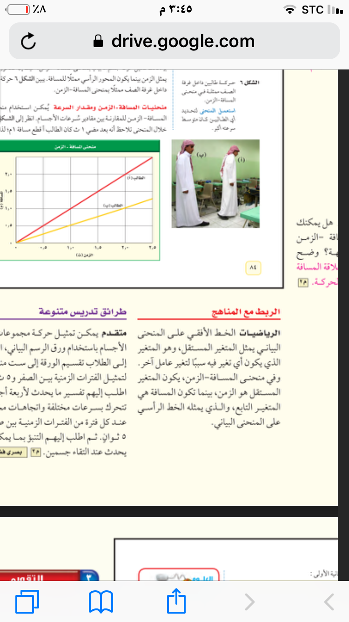
ما الفرق بين السرعة اللحظية والسرعة المتوسطة ؟

Slide 26
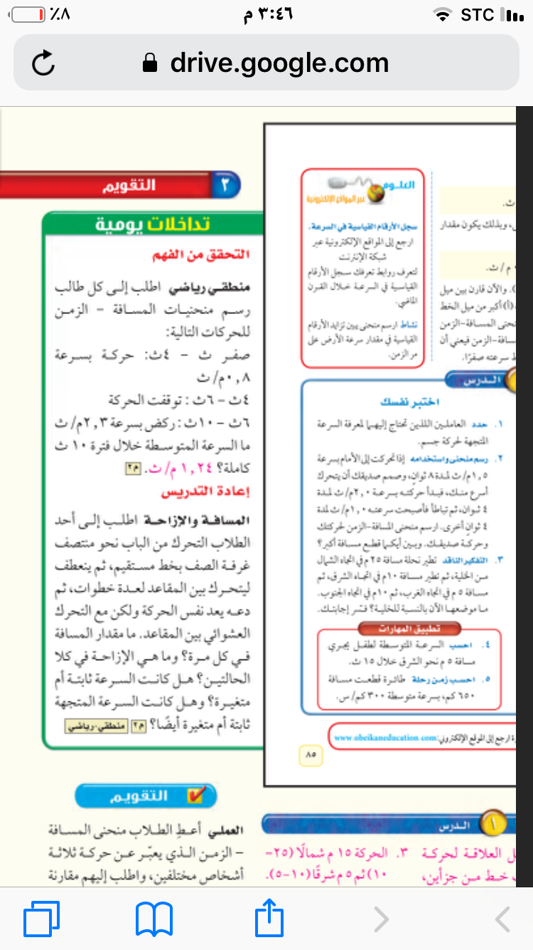
الأدوات
ساعة حائط ودفتر العلوم
أكتبي رسالة قصيرة لجدّتك تشرحين لها الفرق بين السرعة والسرعة المتجهة والتسارع دون استخدام المعادلات !!
أحسبي زمن رد فعلك ؟

Slide 27
استنتجي هل يمكن للسرعة اللحظية أن تكون أكبر من السرعة المتوسطة ؟

Slide 28
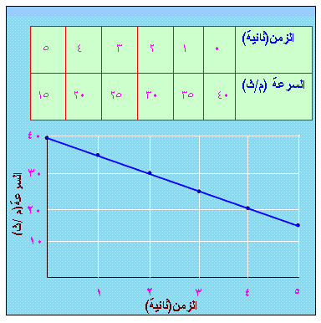
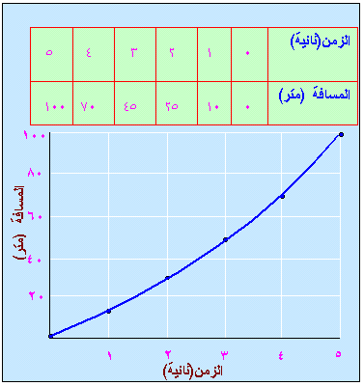
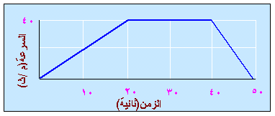
التمثل البياني للحركة

Slide 29
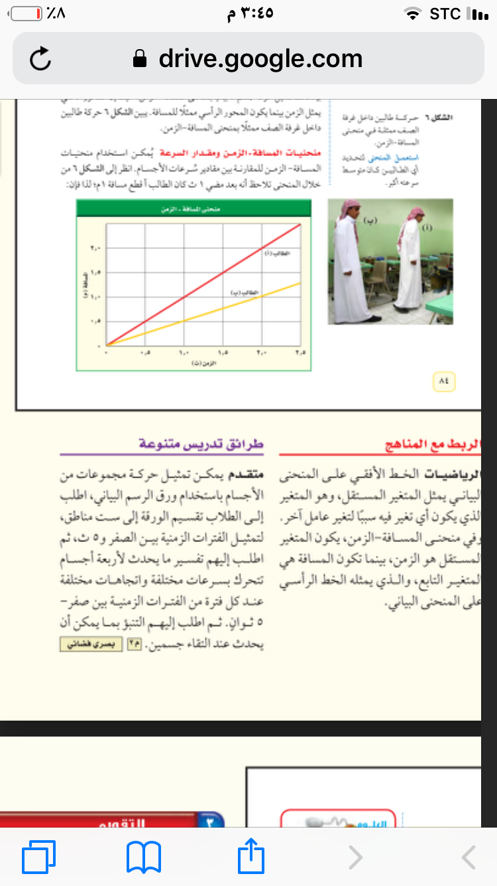
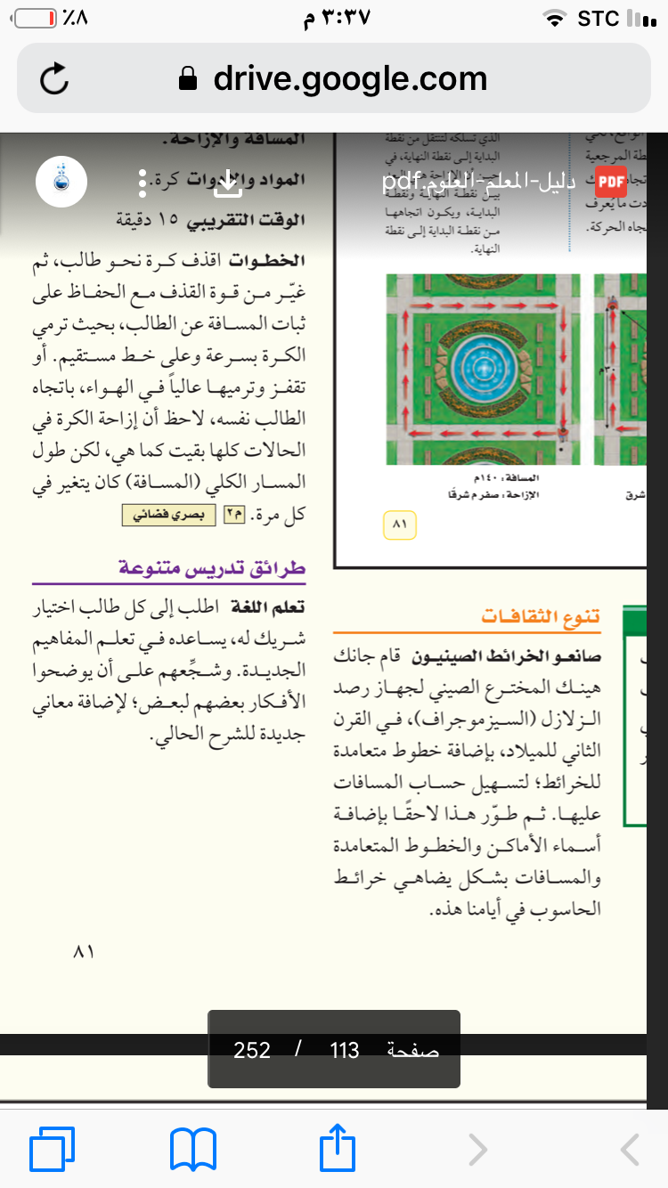
الربط مع المناهج
الخط الأفقي على المنحنى البياني يمثل المتغير المستقل وهو المتغير الذي يكون أي تغير فيه سبباً لتغير عامل آخر
وفي منحنى المسافة – الزمن يكون المتغير المستقل هو الزمن بينما تكون المسافة هي المتغير التابع والذي يمثلة الخط الرأسي على المنحنى البياني .

Slide 30

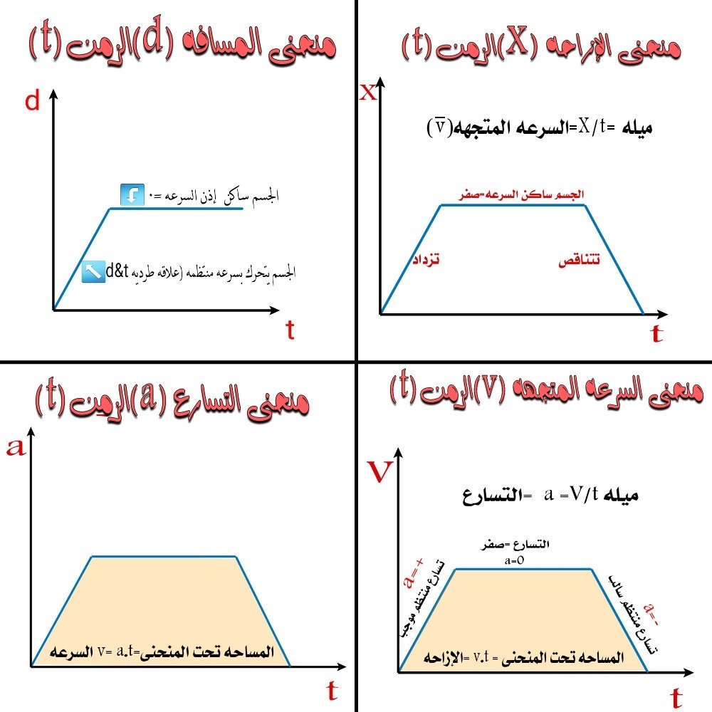
نشاط
ثنائي
اختاري زميلة لك تساعدك في تعلم المفاهيم الجديدة وتوضيح الأفكار لبعضكم البعض .

Slide 31
قيمتنا
في التأنِّي السلامة، وفي العجَلة الندامة
التأني والتمهل يجعلك تنجز أعمالك بدقة وصحة وقلما تتواجد عندك أخطاء ...
والعجلة تعني السرعة والإستعجال التي تؤدي إلى التسرع في إتخاذ القرارات وإنجاز الأعمال
مما يؤدي إلى الأخطاء المتكررة ...وغالبا ً ما يؤدي إلى الفشل ....
مثلا : عند السواقة ....التأني والتمهل يسلمك من الحوادث ..
أما السرعة تجعلك معرضاً للحوادث والمخاطر

Slide 32
تقويم مرحلي
هي المسافة الكلية التي يقطعها الجسم
على الزمن اللازم لقطع المسافة
A
B
C
D
السرعة المتوسطة
السرعة
السرعة المتجهة
السرعة اللحظية

Slide 33
ضعي العبارات التالية امام ما يناسبها
4
نقطة مرجعية
3
الإزاحة
2
المسافة
1
الحركة النسبية
البعد بين نقطة البداية ونقطة النهاية مع تحديد اتجاه حركته
طول المسار بين نقطة البداية ونقطة النهاية
تغير موضع جسم أثناء حركته بالنسبة لنقطة مرجعية
لتحديد ما إذا
كان موضع
جسم تحرك
أم لا

Slide 34

صممي خريطة مفاهيمية باستخدام التراكيب اللغوية لهذا الفصل ثم تبادلوا الأدوار مع باقي المجموعات في تفسير هذه الخريطة
تقويم ختامي

Slide 35
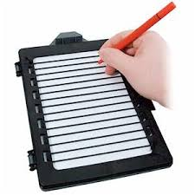
بالتعاون مع افراد مجموعتك قومي بتلخيص الدرس
في جدول التعلم ماذا تعلمتي

Slide 36

الواجب المنزلـي
رقم 1و 2 و 4
صـــ 85 ــــة

Slide 37

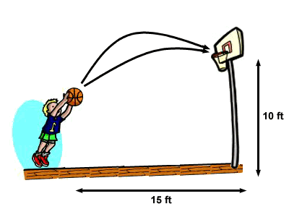
استخدام مفردات الدرس والتعبير عنها بصور أو فيديو
بحث
صممي
مهام
منزلية
منحنى المسافة –الزمن
الذي يعبر عن
حركة ثلاثة
أشخاص مختلفين ثم
مقارنتها ببعض

Slide 38

هنيئاً لقد نجحنا
في تحقيق أهدافنا اليوم

